Slide 1
Panduan Menurunkan Data Mahasiswa dari PDDikti-admin ke Feeder
Pada program studi yang migrasi nama

Slide 2
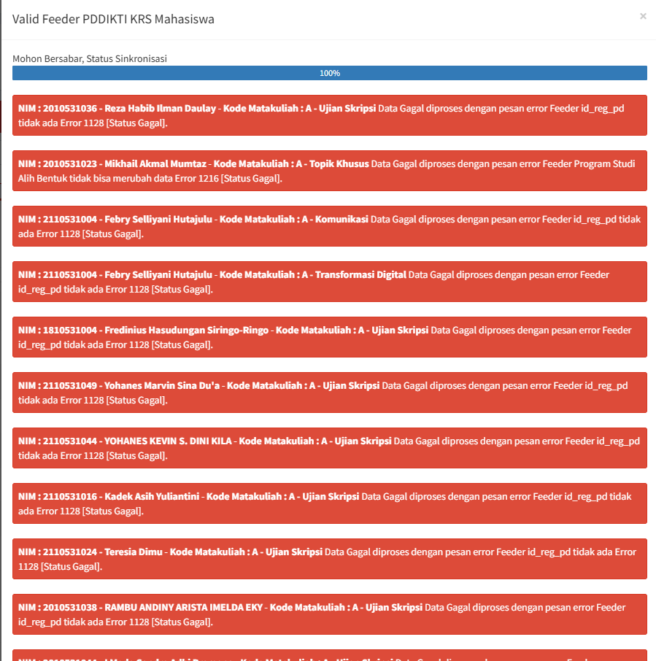
Problem
Saat sinkronisasi, sangat mungkin terjadi error seperti ini
Hal ini terjadi karena mahasiswa belum muncul namanya pada prodi baru di NeoFeeder, tapi di PDDikti-admin sudah

Slide 3
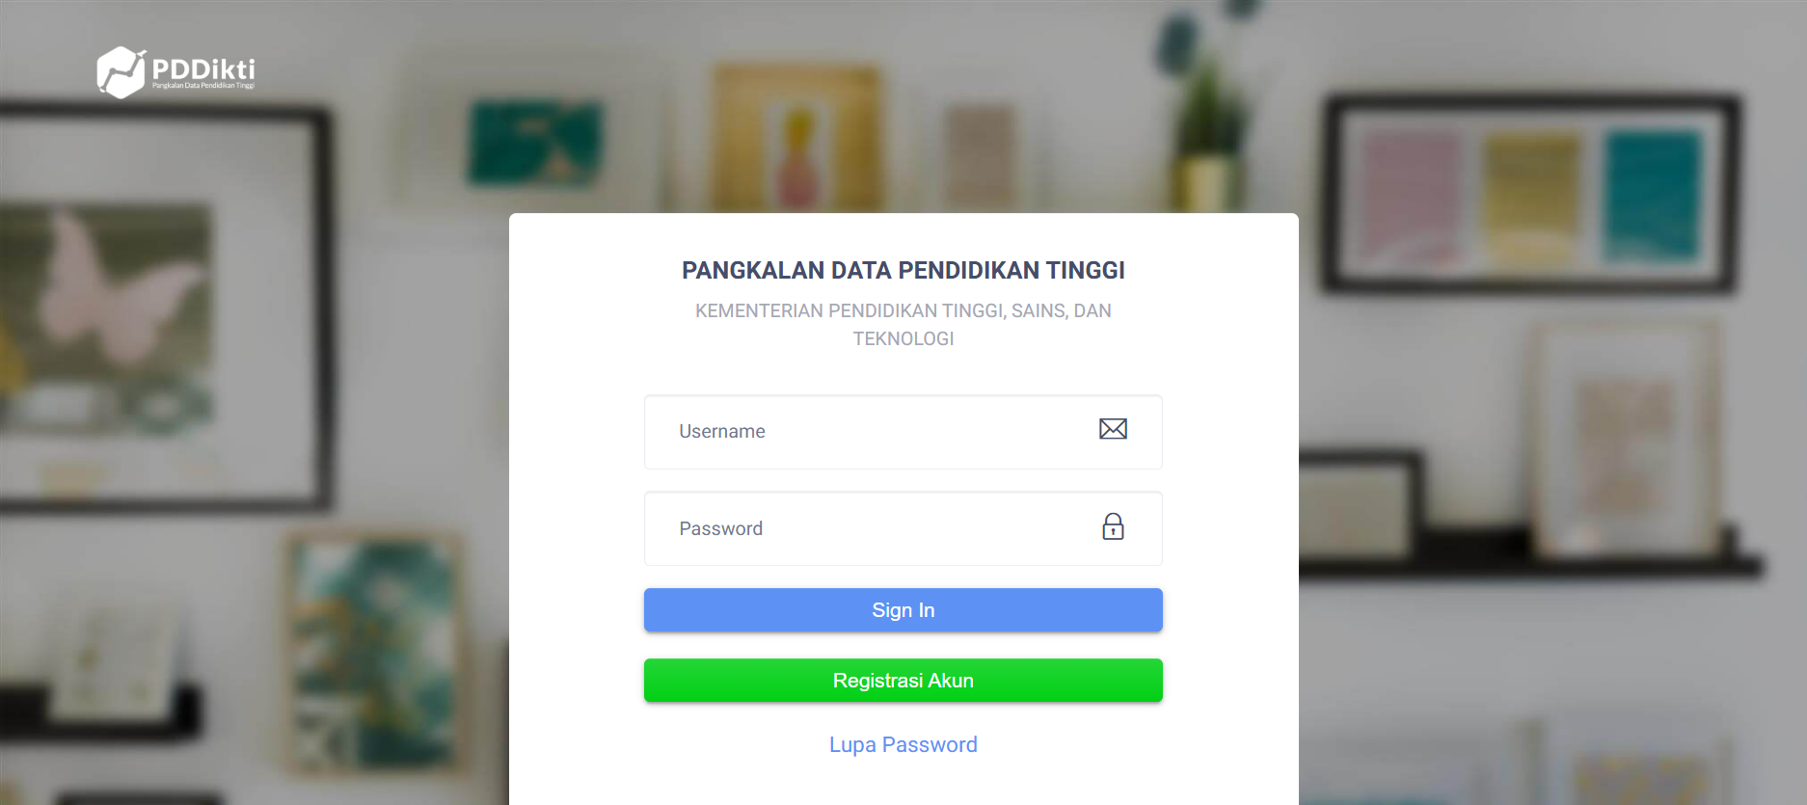
Solusi
Masuk ke https://pddikti-admin.kemdiktisaintek.go.id/ menggunakan akun masing-masing

Slide 4
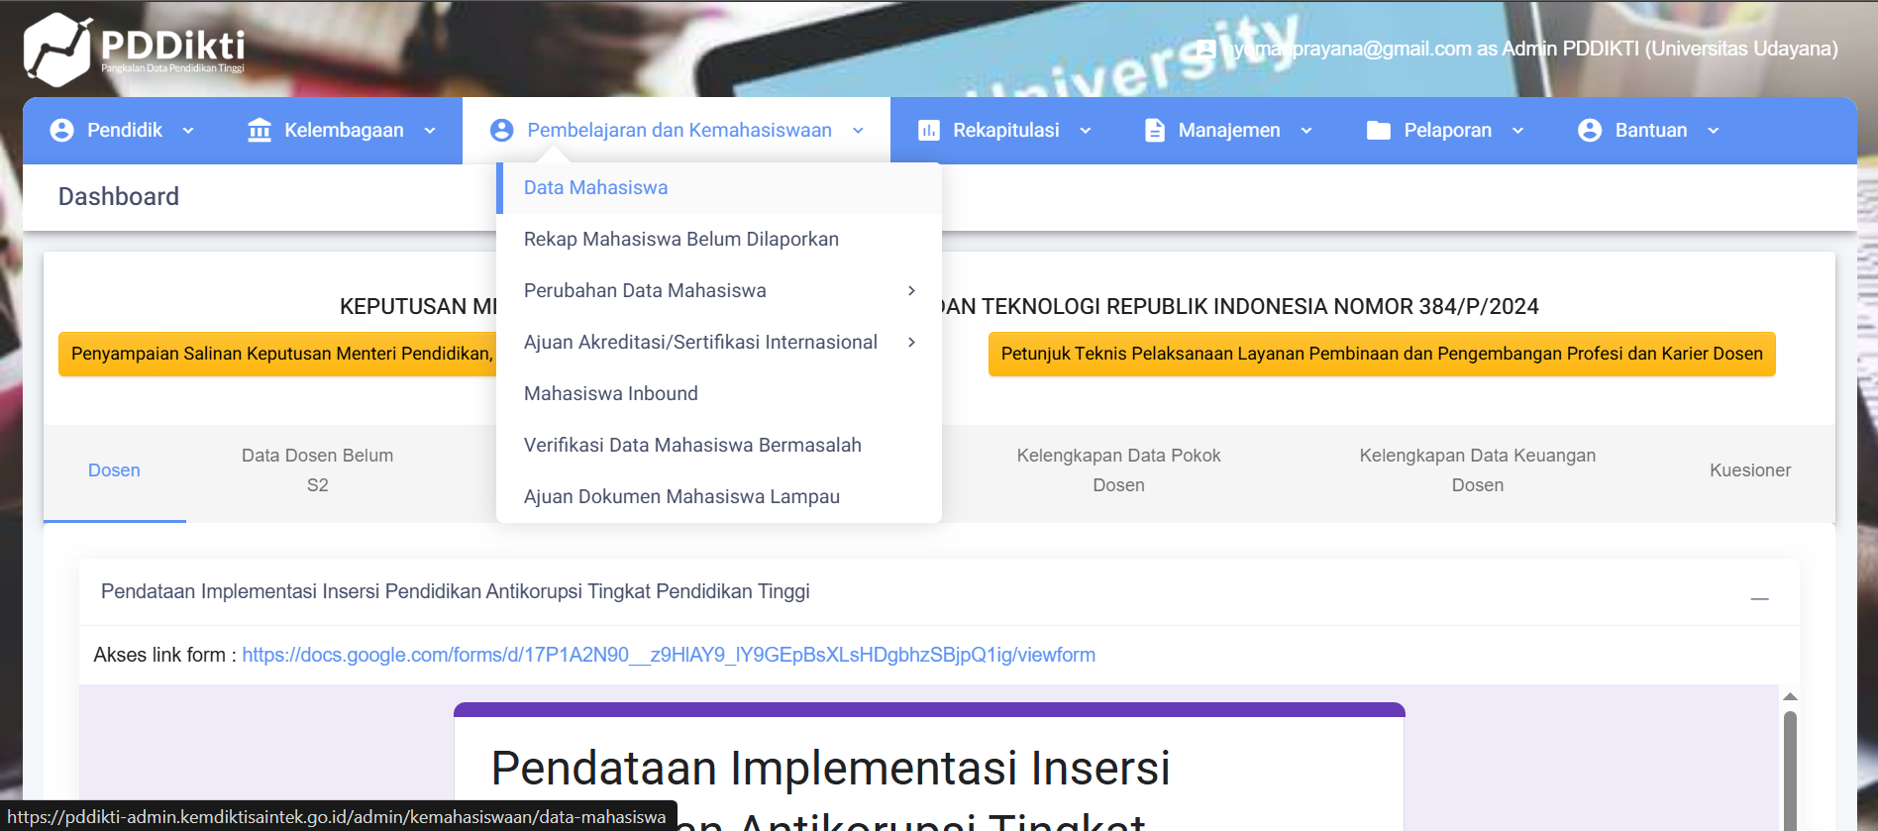
Solusi
Masuk menu “Pembelajaran dan Kemahasiswaan” >> “Data Mahasiswa”

Slide 5
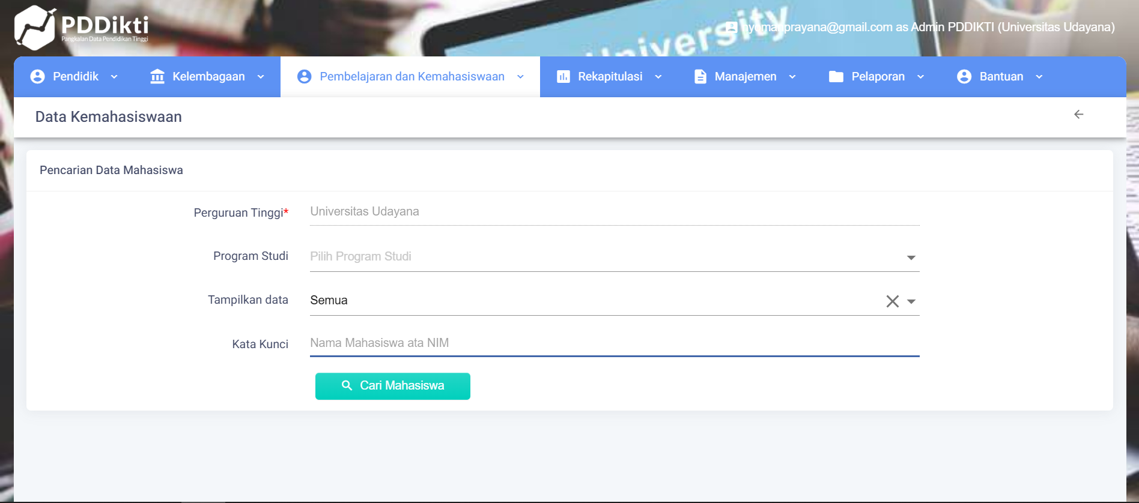
Solusi
Search menggunakan NIM mahasiswa agar lebih akurat

Slide 6
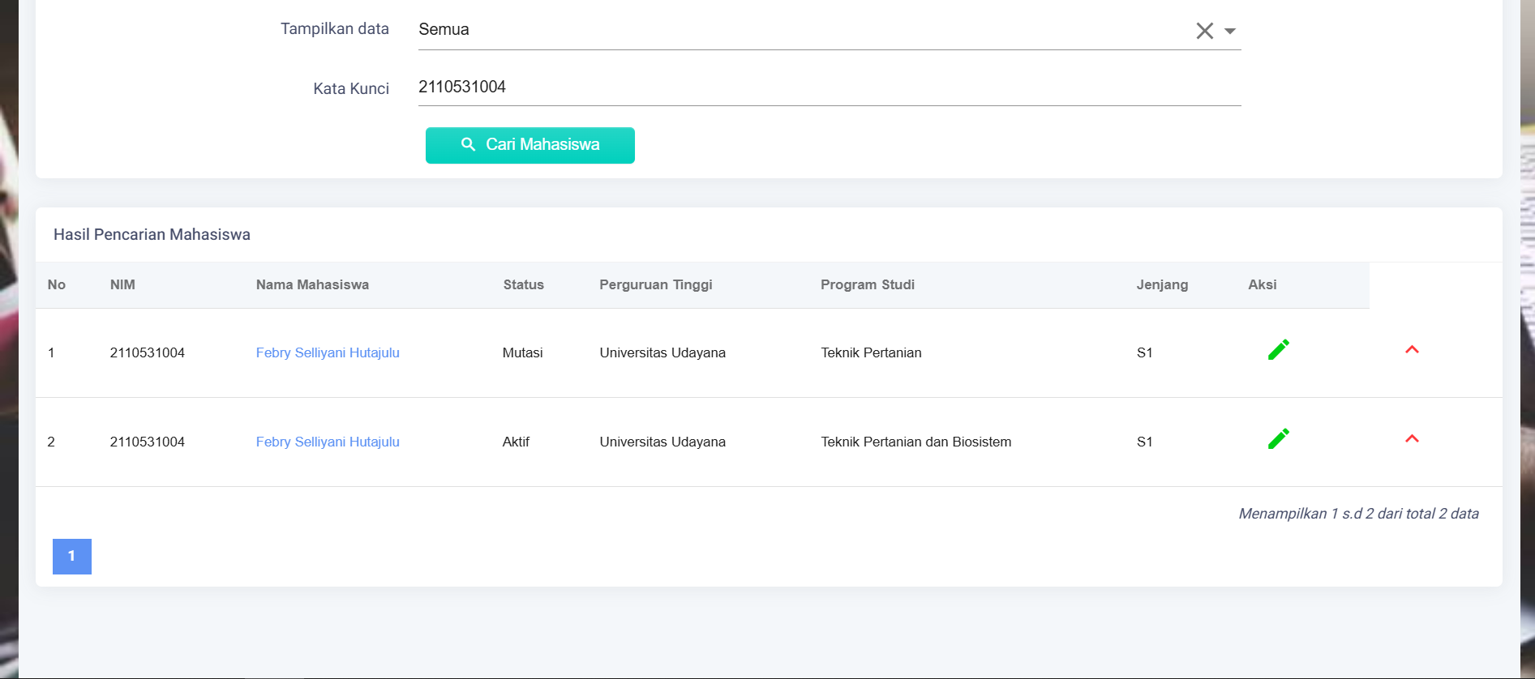
Solusi
Akan muncul 2 nama dengan 1 NIM. Satunya di prodi lama dengan status mutasi, dan di prodi baru dengan status aktif

Slide 7
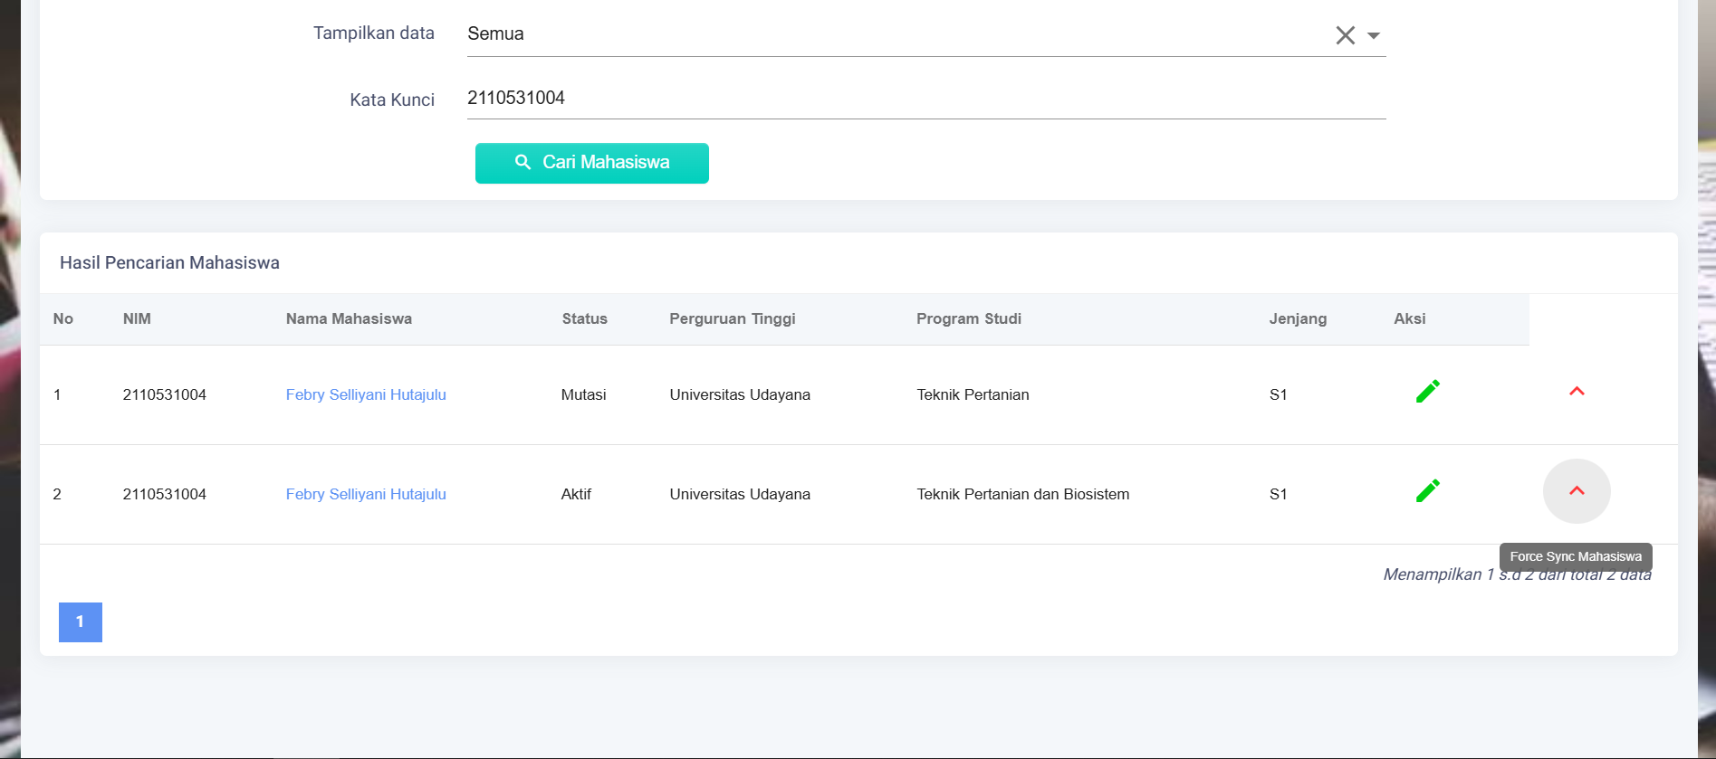
Solusi
Pada prodi yang baru, klik bagian merah paling kanan, untuk force sync mahasiswa

Slide 8
Solusi
Lakukan proses ini untuk setiap mahasiswa yang error.
Data dari PDDikti-admin tidak akan langsung turun ke Feeder. Perlu dilakukan sinkronisasi oleh UP3D dan akademik agar data bisa turun
Setelah data turun, lakukan sync-valid ulang di SIMAK-Feeder

